Slide 1
个人简介
陈伟强
智能，让生活更美好。
第<number>页/共12页

Slide 2
目录
自我介绍
项目介绍
自我评价
未来规划
第<number>页/共12页

Slide 3
自我介绍
工作经历：
2014.3-2016.7 江南计算技术研究所
软件工程师
教育背景：
2011.7-2014.3 南昌航空大学
信号与信息处理（图象图形）
第<number>页/共12页

Slide 4
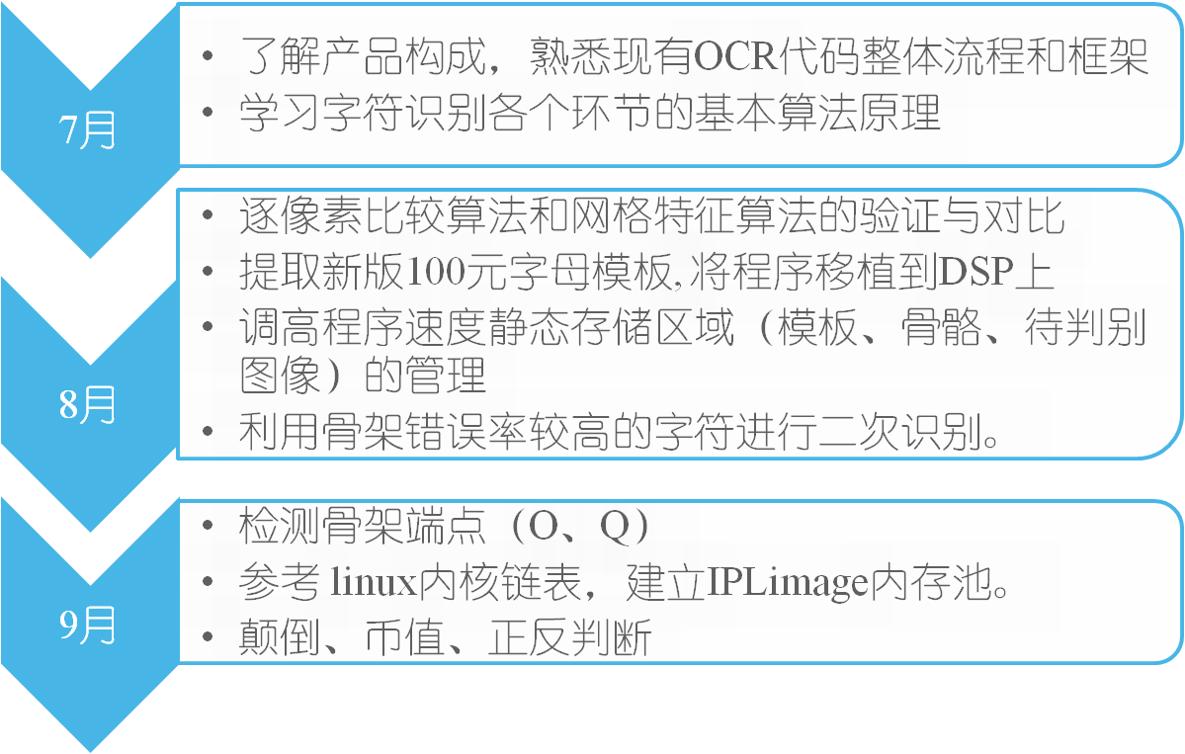
试用期工作总结—工作回顾
第<number>页/共12页

Slide 5
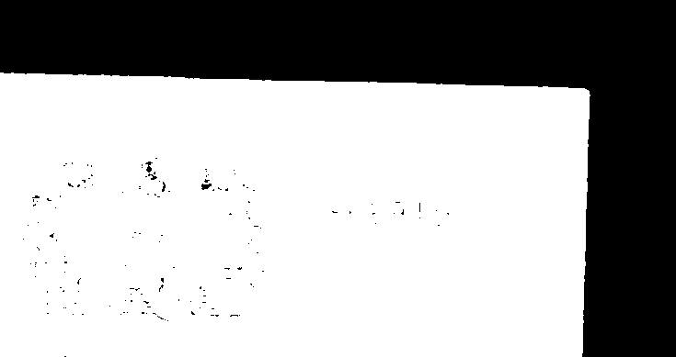
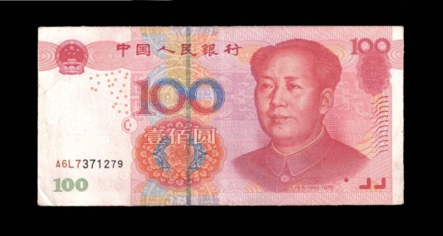

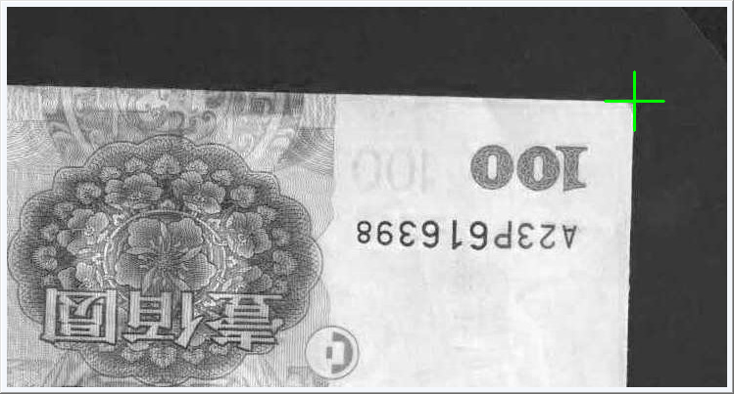

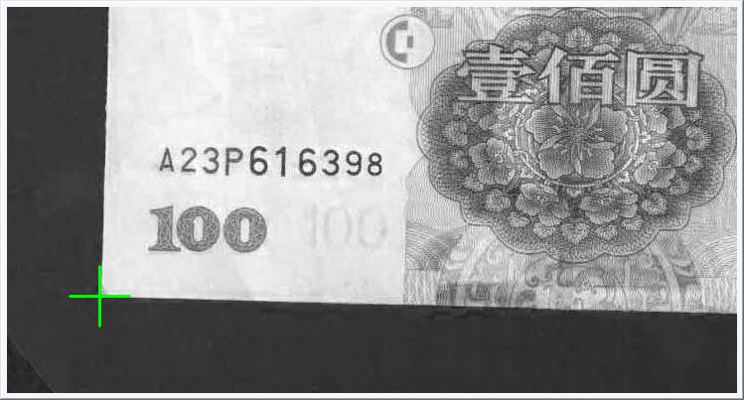

试用期工作总结—解决问题
增强/颠倒判断/裁剪/
粗定位
矫正/细定位/剪切
第<number>页/共12页

Slide 6
试用期工作总结—解决问题
图像分割
字符分割
识别
细化
A23P616398
第<number>页/共12页

Slide 7
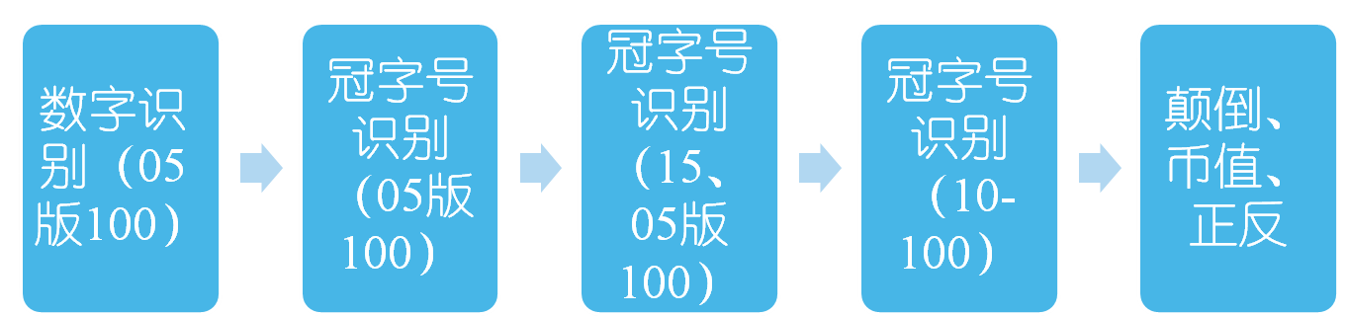
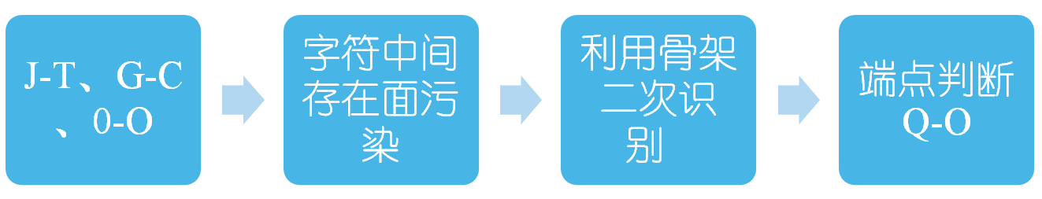
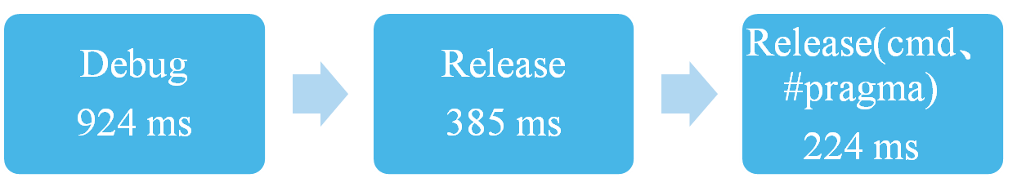
试用期工作总结—解决问题
第<number>页/共12页

Slide 8
试用期工作总结—收获
1．在领导的指导下，结合项目的需求，有目的地学了图像处理算法的相关方法和开发流程；
2. 在代码的移植和优化方面，不断地提高了自己的编程能力，逐渐形成整体的架构意识。
3．最后一点，也是最重要的一点。在项目不断推进的过程了，在提高自身能力，完成项目目标的同时，更是增进了自身的团队意识和责任感。
第<number>页/共12页

Slide 9
岗位与职责
岗位：图像处理软件开发
职责：主要负责产品中图像处理相关算法的开发，通过不断的优化和改进，达到客户所需的速度、准确度、稳定性等要求。
第<number>页/共12页

Slide 10
自我评价
优势
    自我发现问题的能力（bug）
    善于研究、探索
    善于沟通
不足与改进
    知识面不够广，思路少
    不够专业化
第<number>页/共12页

Slide 11
未来规划
现阶段完善冠字号识别算法，旨在提高算法程序的健壮性和速度，同时和大家一起努力，将目前的项目往新的阶段推进。
后面希望能够在图像处理、模式识别理论方向上更加专业，然后将这些很好地应用到当前的工作中，创造出独特的具有市场竞争力的产品，并且能够向客户提供专业化的服务。
第<number>页/共12页

Slide 12

第<number>页/共12页

